Slide 1


Sylvie Vartan _ Carlos
2 mn 35 de bonheur

Slide 2
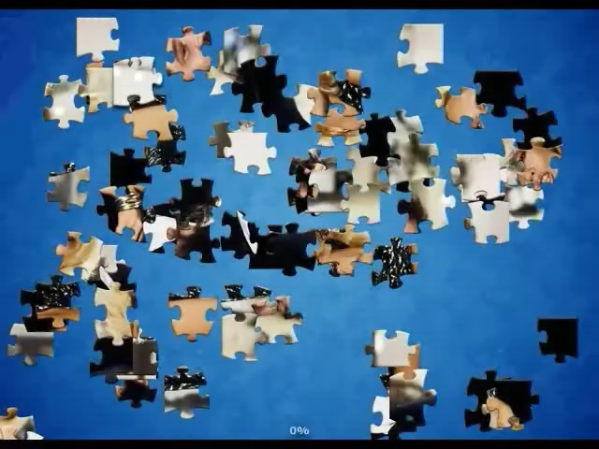
relancer
Quitter

